Slide 1
Aktualitātes sociālās aprūpes centru darbā
ALDIS DŪDIŅŠ
LM Sociālo pakalpojumu departamenta direktors
28.01.2021.

Slide 2
MĒRĶIS ĪSTERMIŅA novērst SAC klientu un darbinieku veselības apdraudējumu Covid-19 infekcijas izplatības laikā VIDĒJĀ TERMIŅA veicināt SAC noturību un nepārtrauktību, pielāgojot SAC epidemioloģiskā apdraudējuma situācijai un attīstot ĢVPP pieejamību pašvaldībās
Rīcības plāns Covid -19 ierobežošanai SAC (apstiprināts MK 26.01.2021. sēdē)
Rīcības virzieni
Operatīvo jautājumu risināšana
Situācijas monitorings un kontrole
Epidemioloģisko drošības prasību ievērošana
Infekcijas izplatības prevencija
Atbalsts ilgstošas sociālās aprūpes institūciju darbiniekiem
Komunikācija ar klientu tuviniekiem un institūcijām
Izejas pasākumi

Slide 3
Esošā situācija
22.01.2021.
Covid-19 skāris 80 SAC - 13 valsts un 68 pašvaldību un privātos | Augsta inficēšanās ar Covid-19 SAC darbinieku vidū | No visiem valstī reģistrētajiem Covid-19 reģistrētajiem gadījumiem 10% ir SAC klienti
Ne vienmēr SAC tiek nodrošināta epidemioloģisko prasību ievērošana | Galvenie Covid-19, izplatīšanās riski SAC ir blīva apdzīvotība, neatbilstošs telpu plānojums, t.sk. izolācijas telpu un sanitāro mezglu trūkums, kā arī ierobežots personāla skaits | Daļa SAC darbinieku strādā vairākās darba vietās gan zemās atlīdzības dēļ, gan lai saglabātu sertifikāciju

Slide 4
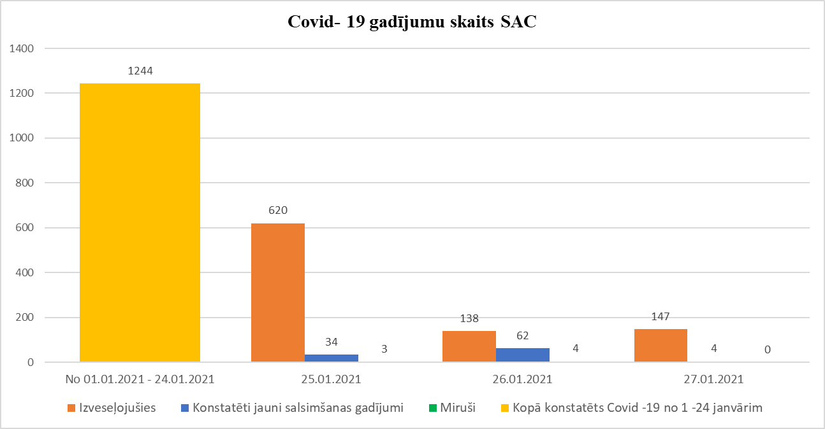
Info par saslimušo, mirušo un izveseļojušos klientu skaitu SAC
visi SAC, izņemot VSAC

Slide 5
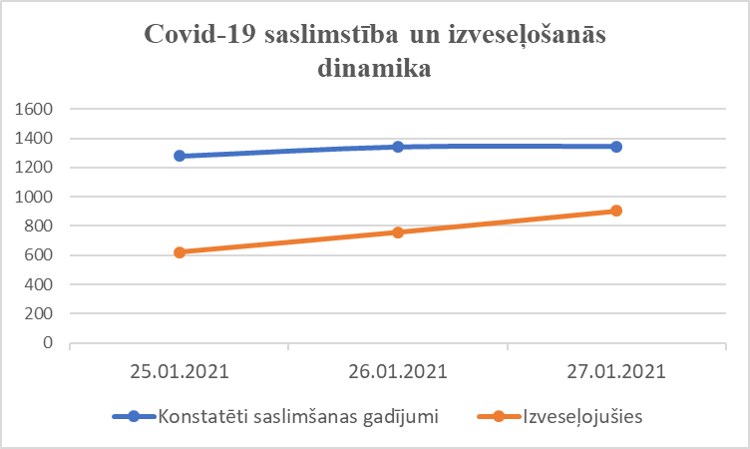
Info par saslimušo, mirušo un izveseļojušos klientu skaitu SAC
visi SAC, izņemot VSAC

Slide 6
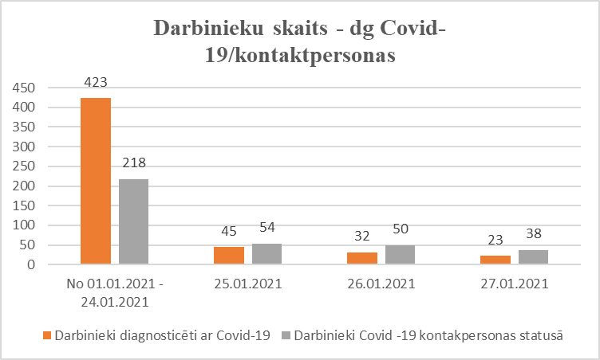
Info par SAC darbiniekiem, kuriem diagnosticēts Covid-19 un kontaktpersonu statuss
visi SAC, izņemot VSAC

Slide 7
Operatīvo jautājumu risināšana
Starpinstitūciju sadarbības koordinatori operatīva informācijas apmaiņa, priekšlikumi nepilnību novēršanai
LM, VM, VARAM, LPS, VI
Regulāras sanāksmes ar SAC direktoriem par aktuālajiem un praktiskajiem jautājumiem Covid-19 ierobežošanas pasākumu nodrošināšanā, vadlīniju un rekomendāciju praktiskā ieviešanā
SAC darbinieku un brīvprātīgā darba veicēju apmācības epidemioloģiskās situācijas kontekstā darba pienākumu pilnvērtīgai veikšanai
LM, VM

Slide 8
Situācijas SAC monitorings un kontrole
Informācijas par inficēšanās gadījumiem SAC regulāra sniegšana LM
SAC
Kur:https://docs.google.com/spreadsheets/d/1tKsGQwj7LIt7fK1auh7qTOHwrsnB37vqq4xwx0uzRrU/edit#gid=0
Cik bieži: katru dienu līdz plkst.13:00
Kas: SAC vadītājs vai cita vadītāja deleģēta persona

Slide 9
Situācijas SAC monitorings un kontrole
Nodrošināt visaptverošu un koordinētu siekalu un nazofaringeālo testu veikšanu atbilstoši algoritmam
SAC
Noslēgt līgumus ar testēšanas laboratorijām par operatīvu rutīnas testu rezultātu saņemšanu
SAC
Atbilstoši izvērtējumam par epidemioloģiskās situācijas nodrošināšanu SAC tiks veiktas pastiprinātas kontroles, piemērojot principu «konsultē vispirms» un pie atkārtotiem pārkāpumiem piemērojot sodus
VI

Slide 10
Epidemioloģisko drošības prasību ievērošana SAC
Izstrādāt rīcības plānu SAC darbības nodrošināšanai Covid-19 infekcijas gadījumā
SAC
Izdot rīkojumu, nosakot atbildīgo personu par epidemioloģiskās drošības prasību ievērošanu SAC
LM kontaktpersonas
Dace Rītiņa
Ingrīda Tikiņa
covid19@lm.gov.lv
80200992
Viktorija Blaua (IAL, DL) Viktorija.Blaua@lm.gov.lv
67021564
Gadījumā, ja SAC nevar atrisināt radušos problēmu, tad atbildīgā persona operatīvi ne vēlāk kā vienas dienas laikā informē LM kontaktpersonu par problēmsituāciju un/vai citiem aktuāliem jautājumiem

Slide 11
Epidemioloģisko drošības prasību ievērošana SAC
Ieteikumi SAC klientu veselības stāvokļa novērtēšanai un reaģēšanai uz stāvokļa pasliktināšanos (veidlapa slimnīcām)
VI
Pasākumi SAC atkritumu savākšanai, nodrošinot, ka atkritumu apsaimniekotāji pieņem atkritumus, lai izvairītos no epidemioloģiskās drošības prasību pārkāpumiem
VARAM, LVĢMC

Slide 12
Preventīvie pasākumi infekcijas izplatības mazināšanai
Publiskais iepirkums Covid-19 antigēna eksprestesta iegādei, piegādei un testu lietotāju apmācībai
Eksprestestu piegāde un sadale
VUGD
Noteikt kontaktpersonu un kārtību regulāras eksprestestēšanas nodrošināšanai SAC
Veikt SAC darbinieku un klientu ekprestestēšanu atbilstoši SAC apstiprinātajai kārtībai

Slide 13
Preventīvie pasākumi infekcijas izplatības mazināšanai
Publiskais iepirkums pulsa oksimetru iegādei un piegādei
VALIC
Izdevumu kompensēšana SAC par IAL un dezinfekcijas līdzekļiem 50% apmērā
VARAM, LM
Apzināt risinājumus nelielu/pārnēsājamu skābekļa aparātu nodrošināšanai SAC
LM, VM

Slide 14
IAL un DL saņemšanas iespējas
Situācijās, kad IAL un DL nav iespējams iegādāties PIL noteiktajā kārtībā un institūcijā veidojas krīzes situācija*
*IAL un DL nav nopērkami EISā, vai to piegādes būtiski kavējas un tas apdraud SAC klientus un darbiniekus
Konstatēts, ka IAL un DL EISā nav pieejami, vai piegādes būtiski kavējas
IAL un DL saņemšana vidēji 3 d/d laikā
SAC sūta vēstuli LM (viktorija.blaua@lm.gov.lv, 67021564) pamatojot nepieciešamību, norādot IAL/ DL veidus un daudzumus, informāciju par piegādes iespējām (var atbraukt pakaļ precei paši vai nepieciešama piegāde), SAC adrese un pilnvarotās personas, kas tiesīga parakstīt PNA - vārds, uzvārds un tālruņa nr.
LM pārbauda pamatojuma atbilstību, pieprasījuma apmēra samērīgumu un informē VUGD par iestādei nepieciešamo
VUGD apstiprina, pārliecinās par nepieciešamo IAL un DL esamību noliktavās, pārsūta izsniegšanas pieprasījumu VALIC (noliktava, kur glabājas preces)
Ķirurģiskā maska Tips I (EN 14683) vai ekvivalents, Respirators bez vārsta FFP2 vai ekvivalents, Respirators ar vārstu FFP2 vai ekvivalents, Medicīniskie vienreiz lietojamie cimdi – nesterili, nepūderēti (pāri), Medicīniskie vienreiz lietojamie cimdi - sterili, nepūderēti (pāri), Medicīniskais kombinezons -aizsargtērps, elastīgs, ar kapuci, vienreizlietojams, Virsvalks/halāts ar garām piedurknēm, ūdens necaurlaidīgs, vienreizlietojams, Medicīniskās bahilas garās, vienreizlietojamas (pāri), Ķirurģiskā cepurīte, vienreizlietojama, Sejas ekrāns daudzreiz lietojams, dezinficējams, Aizsargbrilles daudzreiz lietojamas, dezinficējamas, Dezinfekcijas līdzeklis virsmām (litri), Dezinfekcijas līdzeklis rokām (litri)
Pieejamie IAL un DL veidi

Slide 15
Atbalsts SAC personālam
Izdevumu kompensēšana SAC par izmaksātajām piemaksām par ar Covid-19 inficētu personu un šo personu kontaktpersonu aprūpi līdz 50% apmērā no darbiniekam noteiktās mēnešalgas
LM
Bruņoto spēku, ja SAC masveidā trūkst darbinieku, kā arī brīvprātīgo no NVO, izglītības iestādēm piesaistīšana
LM, AiM
Nodrošināt psiholoģisko un emocionālo atbalstu SAC darbiniekiem trauksmes un psiholoģiskās spriedzes gadījumā

Slide 16
Vakcinācijas process SAC
Plānots uzsākt 2021.gada februārī
Ilgstošas sociālās aprūpes institūcijas pienākumi
Noteikta kārtība, kādā SAC tiek nodrošināta vakcinācija
Noteikta par vakcināciju SAC atbildīgā kontaktpersona
Vakcinējamo personu saraksts
Atbilstoši iekārtota vakcinācijas vieta SAC
Organizēta vakcinējamo plūsma
Citu izbraukuma vakcinācijas komandas norādījumu izpilde
Izbraukuma vakcinācija

Slide 17
Vakcinācijas process SAC
Prasības telpām:
Telpa ar vēdināšanas iespēju, vēlams ar izbūvētu izlietni telpā.
Minimālā telpas platība – 20 kvadrātmetri
2 galdi – vakcinācijas aprīkojumam, datortehnikai un dokumentiem
3 krēsli vakcinācijas telpā, 3 krēsli ārpus vakcinācijas telpas klientu novērošanai
2 atkritumu tvertnes, vēlams ledusskapis, elektrības pievads (220V)
Telpā nedrīkst būt mīkstais grīdas segums, grīdām jābūt viegli dezinficējamām
Ārpus vakcinācijas telpas ir jābūt iespējai nodrošināt epidemioloģisko prasību izpildi, piemēram, personu distancēšanos u.c.
Personāls, kurš koordinēs vakcinējamo personu plūsmu
Izdrukāti vakcinējamo personu saraksti

Slide 18
Vakcinācijas nodrošināšanai SAC nepieciešams
Katram SAC ir noteikts konkrēts Covid-19 vakcinācijas pakalpojuma sniedzējs
Pēc vakcinācijas pakalpojuma sniedzēja pieprasījuma nodrošināt informāciju par vakcinējamo personu skaitu SAC
Līdz 03.02.2021.
Ja rodas jautājumi, kurus neizdodas atrisināt sadarbībā ar Covid-19 vakcinācijas pakalpojumu sniedzēju, kopā ar plānoto pakalpojumu sniedzēju rakstīt:
Līga Gaigala
Nacionālais veselības dienests
Vadošais eksperts veselības aprūpes jautājumos
liga.gaigala@vmnvd.gov.lv
tālrunis: +371 67686325

Slide 19
Izejas pasākumu īstenošana
Masveida SAC darbinieku un klientu vakcinācija
SAC pilnveides vai būvniecības projektu iekļaušana valsts aizdevumu programmā (VARAM)
ANM plānā paredzēto pasākumu īstenošana SAC pielāgošanai epidemioloģiskā apdraudējuma situācijai un ĢVPP attīstībai pašvaldībās
Nodrošināts atlīdzības palielinājums 100% apmērā SAC darbiniekiem (no 2022.gada)

Slide 20
LM kontaktpersonas
Dace Rītiņa
Metodiskās vadības un kontroles departamenta vecākā referente
Ingrīda Tikiņa
Sociālo pakalpojumu departamenta vecākā referente
covid19@lm.gov.lv
80200992
Viktorija Blaua (IAL, DL)
Sociālo pakalpojumu departamenta vecākā eksperte
Viktorija.Blaua@lm.gov.lv
67021564
LM ir izveidots saraksts ar SAC kontaktpersonām, kuru e-pasti un norādītie telefoni tiks izmantoti operatīvai saziņai ar SAC

Slide 21
Informācijas sniegšana par Covid-19 epidemioloģisko prasību neievērošanu

